Slide 1
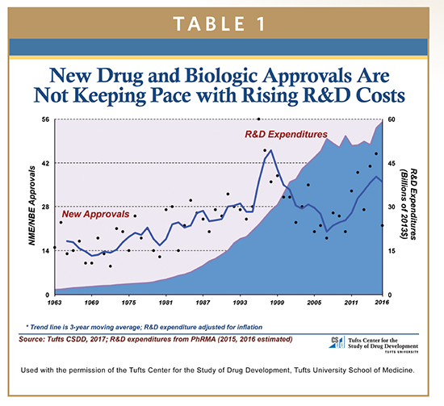
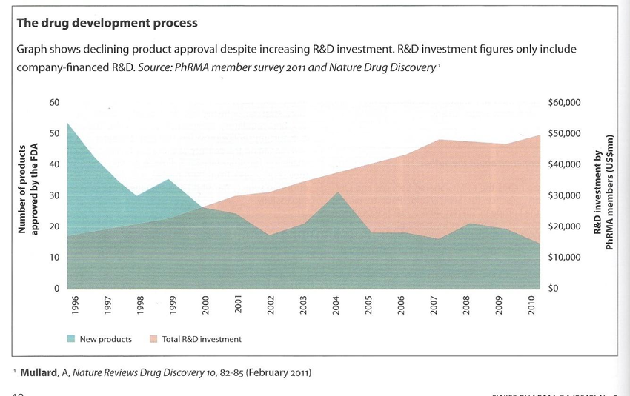
1. Current limitations: 바이오 분야의 ‘연구개발 패러독스’, 즉, 연구를 하면 할수록 약 가격이 천문학적으로 늘고, 또한 새로운 신약 승인 건수가 항상 증가한다는 보장이 없습니다.
https://drug-dev.com/drug-development-to-de-risk-patient-acceptance-of-biologic-drugs-focus-early-on-delivery/
Tufts. http://csdd.tufts.edu/files/uploads/Tufts_CSDD_briefing_on_RD_cost_study_-_Nov_18,_2014.pdf.

Slide 2
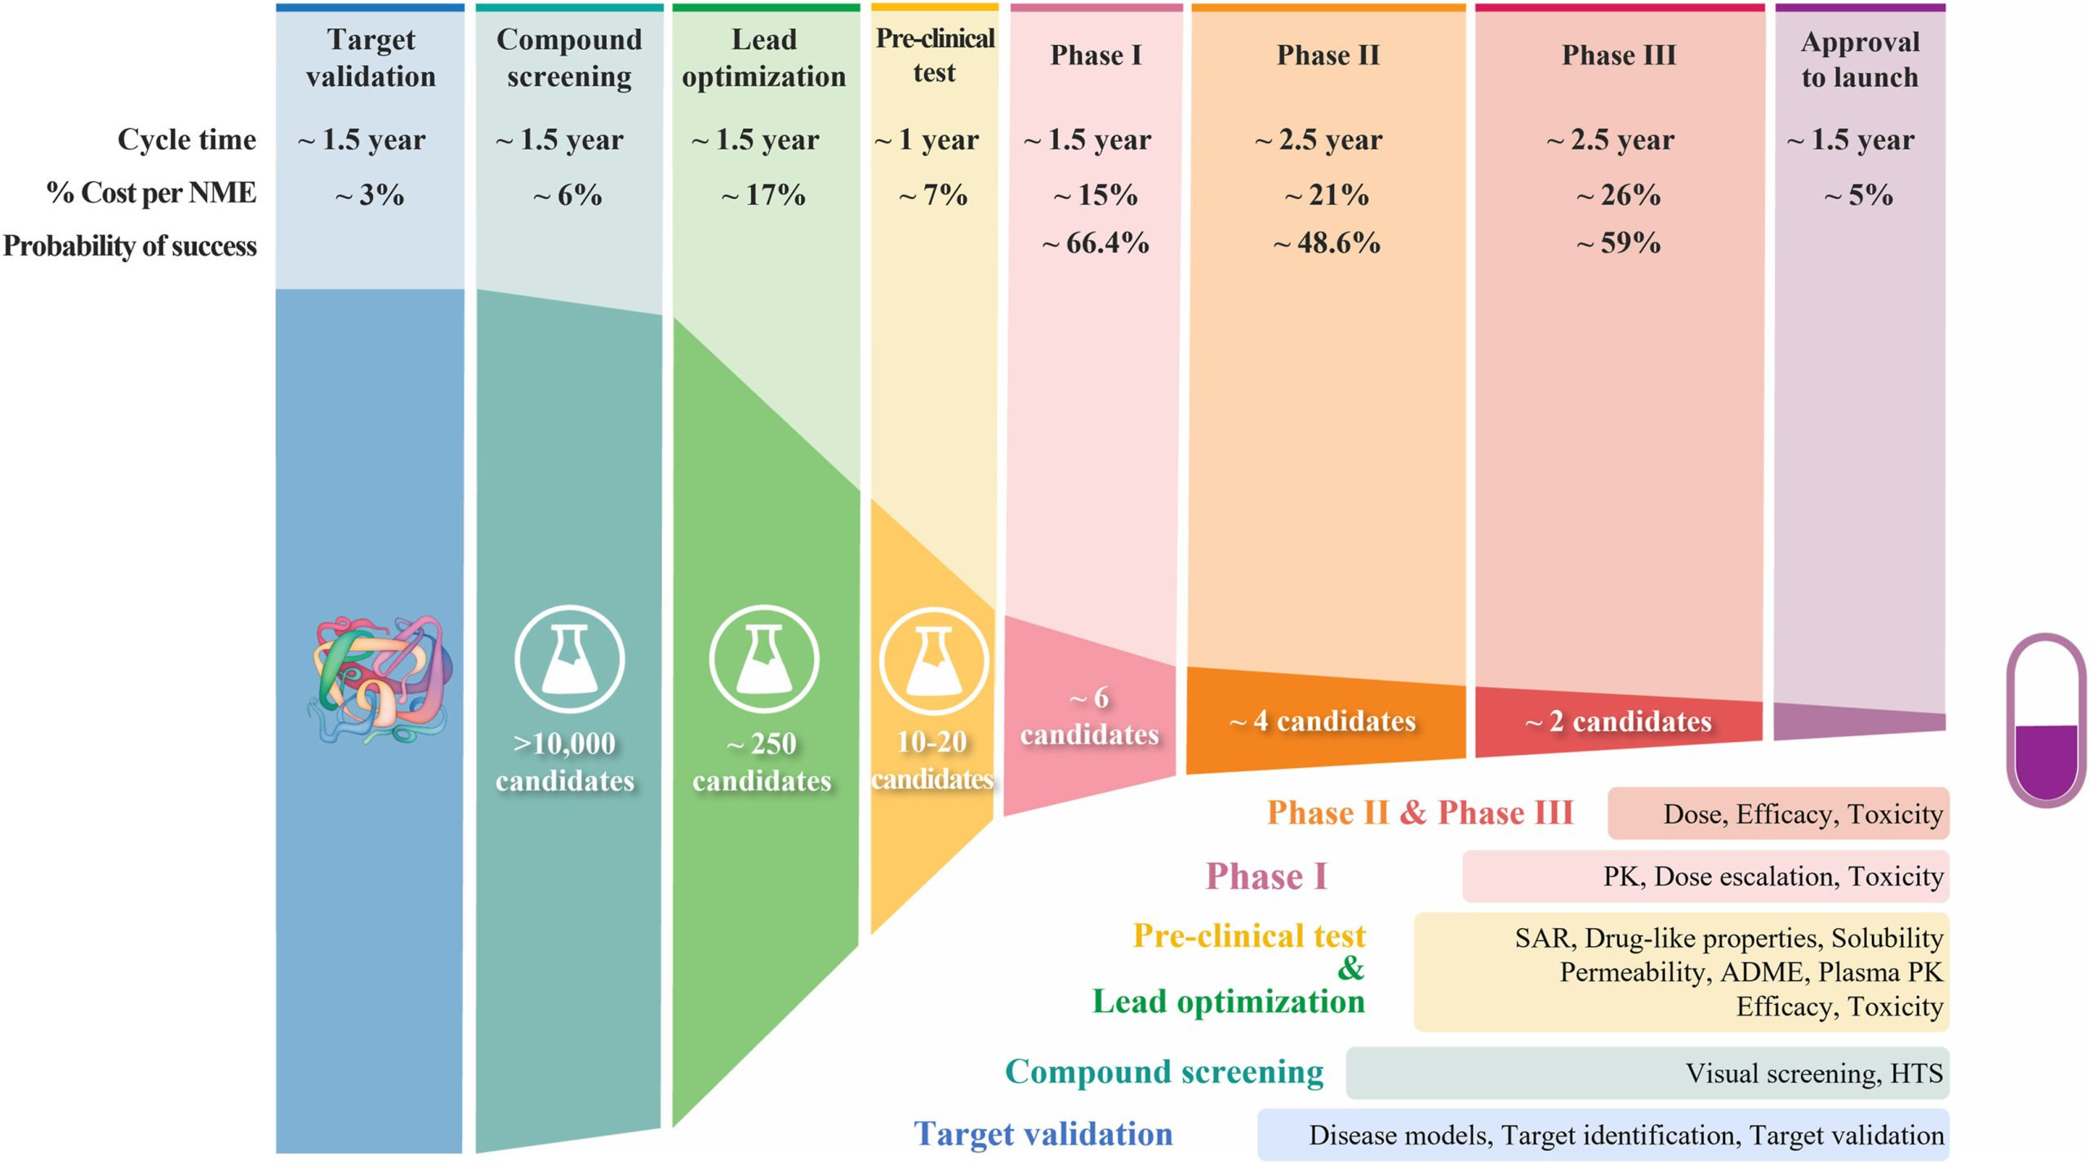
신약 개발은 임상 3상을 거친 후 허가를 받는 과정까지 대략 17년 정도가 걸리며, 또한 1만 개 후보 중에 성공하는 것은 3개 정도에 불과합니다.
https://www.pharmaexcipients.com/wp-content/uploads/2022/03/The-process-of-drug-discovery-and-development-and-the-failure-rate-at-each-step-scaled.jpg

Slide 3
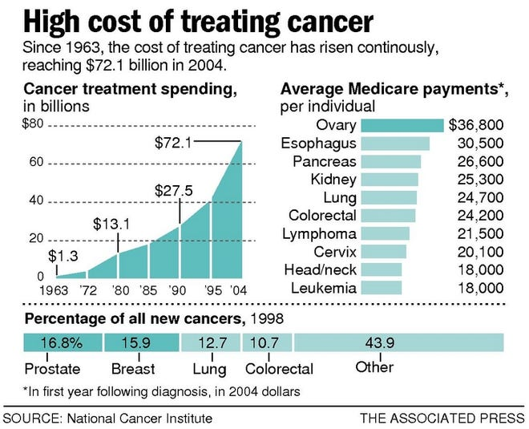
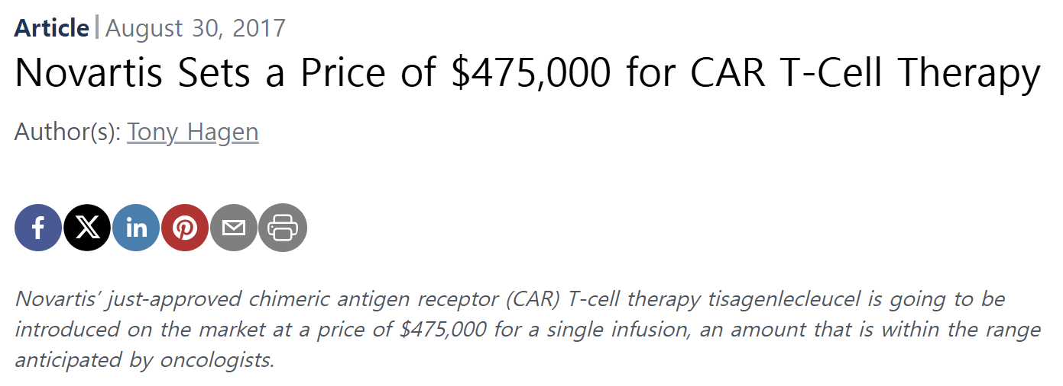

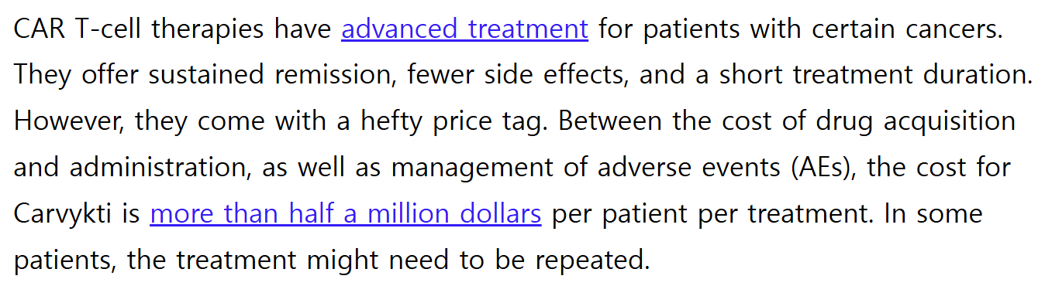

또한, 신약개발에는 대략 5조 정도의 비용이 들어가며, 이와 같은 높은 연구개발, 생산, 및 유통 비용은 환자의 높은 의료비용에 포함이 됩니다.
https://www.onclive.com/view/novartis-sets-a-price-of-475000-for-car-tcell-therapy
https://www.managedhealthcareexecutive.com/view/fda-approves-carvykti-for-earlier-treatment-in-multiple-myeloma

Slide 4
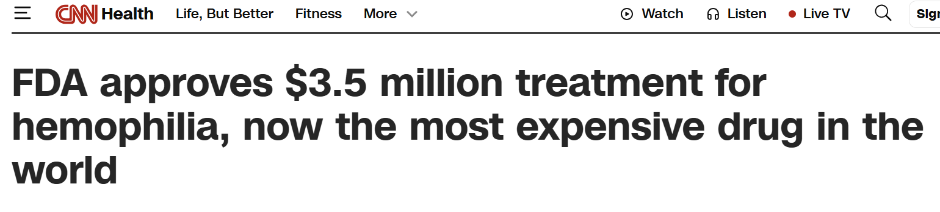
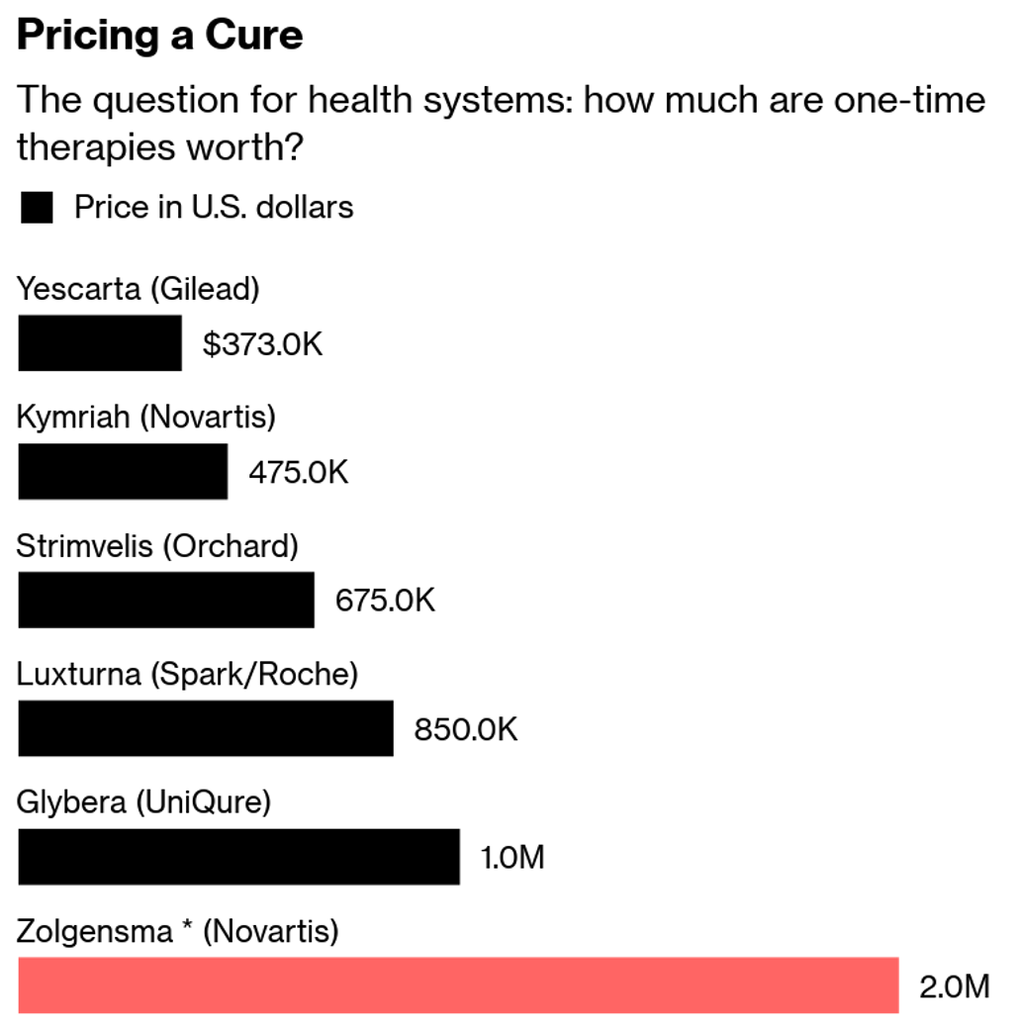
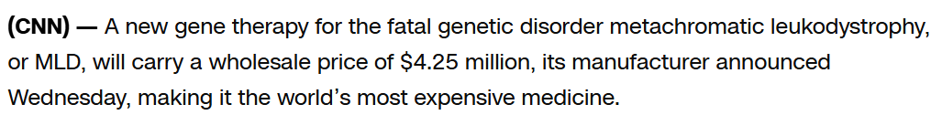

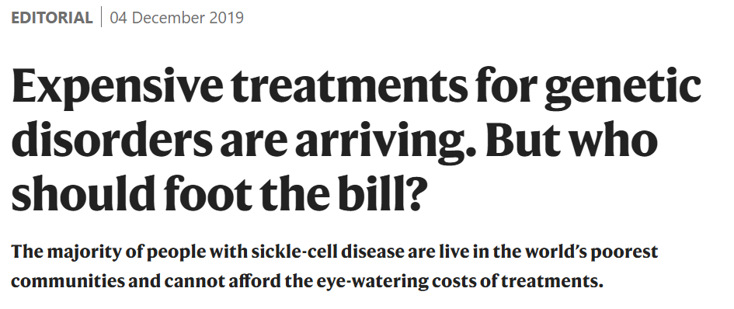
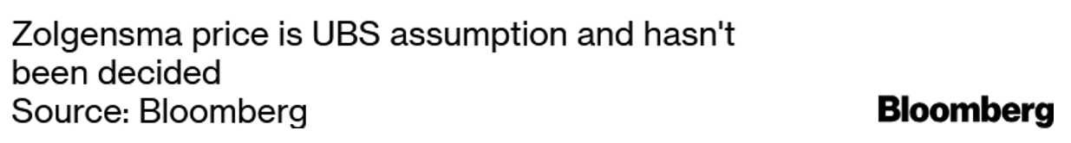
특히 희귀성 유전질환의 경우, 미국 FDA의 승인을 받은 혈우병 치료제 등 유전자 치료제는 가격이 수십 억에 달합니다.
https://www.marketwatch.com/story/this-is-the-most-expensive-drug-in-america-2016-04-09

Slide 5
PDD (phenotypic drug discovery)
(PDD → Hit Analysis → Target Deconvolution
R&D Cycle:
Design → Make (Synthesize) → Test → Design → [...]
Investigate: Efficacy
TI/TV
Target Identification,
Target Validation)
T2H
(Test to Hit)
H2L
(Hit to Lead)
Lead Optimization
Clinical
Candidates
TDD (Target-based drug discovery)
(TI/TV → Screening Campaign)
Investigate: Toxicity
GLP Toxicology Test
(good lab practices)
IND Application
(Investigational
New Drug)
First-in-human (FIH)
Clinical Trial
Phase I
Clinical Trials
(Phases II, III)
CSR
NDA
(Clinical Study
Report)
(New Drug
Application)
Regulation Science

Slide 6
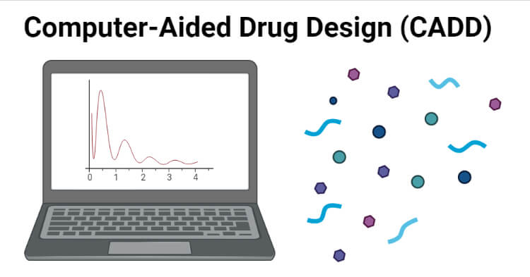
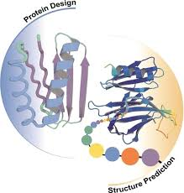
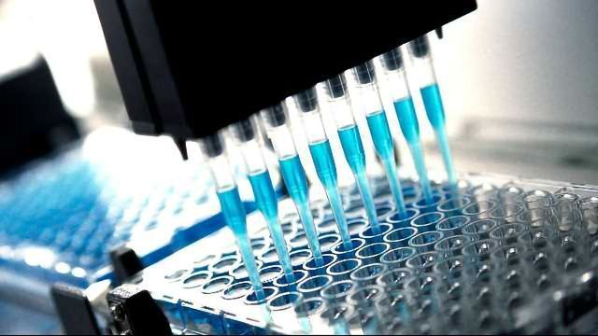
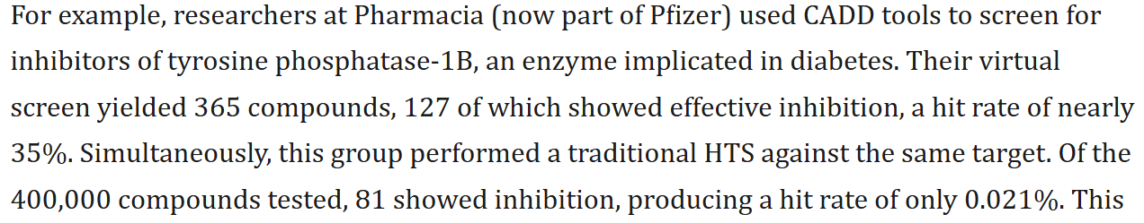
제약 R&D 과정에서 사용되는 컴퓨터 시뮬레이션은 HTS 대비, 초기 신약 개발 단계에서 시간과 비용을 크게 줄일 수 있지만, 아직까지 여러 단점들이 있습니다.
HTS
VS
Hit Rate : 35%
Hit Rate : 0.021%
Sliwoski, Gregory, et al. "Computational Methods in Drug Discovery." Pharmacological Reviews, vol. 66, no. 1, 2014, pp. 334-395.
https://www.technologynetworks.com/tn/articles/high-throughput-screening-accelerating-drug-discovery-efforts-288926
https://pmc.ncbi.nlm.nih.gov/articles/PMC3880464/

Slide 7
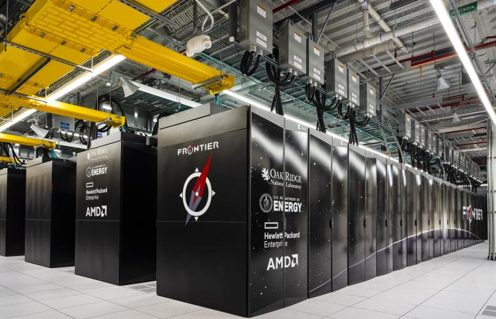
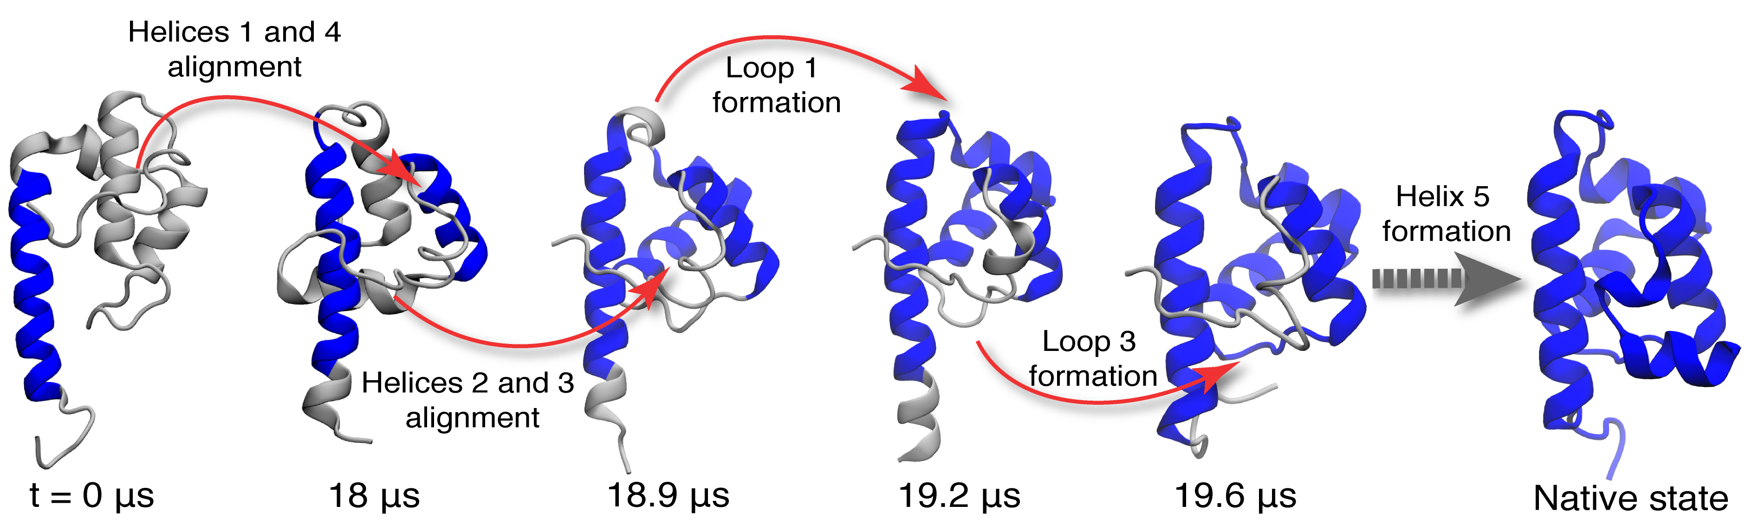
예를 들어서, 슈퍼컴퓨터를 사용해도, 단백질 분자 동역학(MD) 시뮬레이션은 시스템의 복잡성으로 인하여 계산만 몇 달이 걸릴 수 있습니다.
supercomputer
~ microsecond simulation = ~ months (at best) computing time
Borman, Stu. "Anton Supercomputer Proves Mettle." Chemical & Engineering News, vol. 88, no. 42, 18 Oct. 2010, cen.acs.org/articles/88/i42/Anton-Supercomputer-Proves-Mettle.html. Accessed 23 Feb. 2025.
https://cen.acs.org/articles/88/i42/Anton-Supercomputer-Proves-Mettle.html
https://www.ks.uiuc.edu/Research/folding/

Slide 8

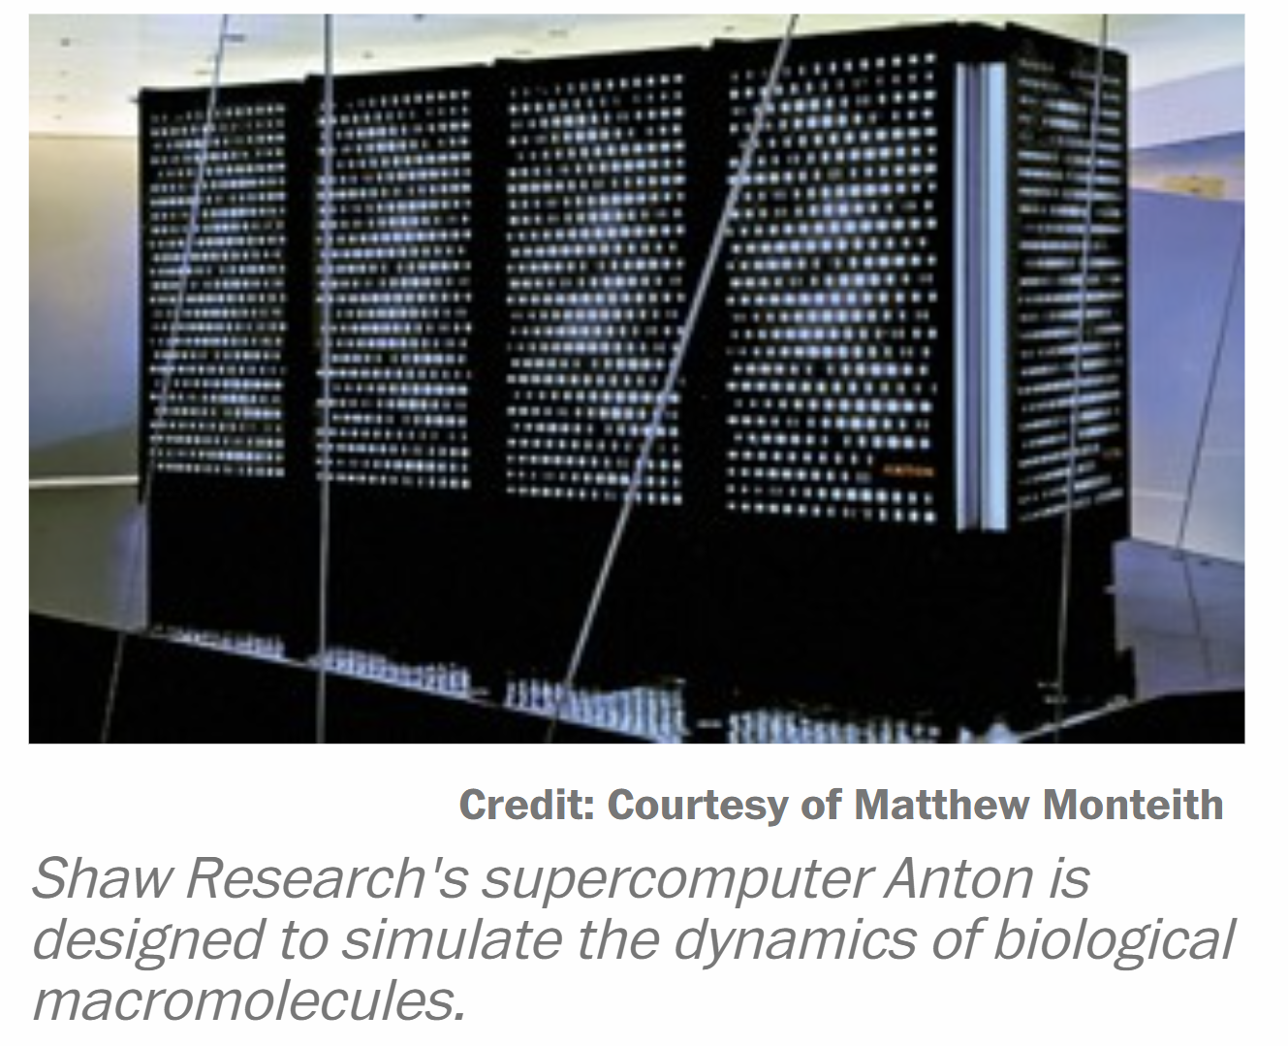
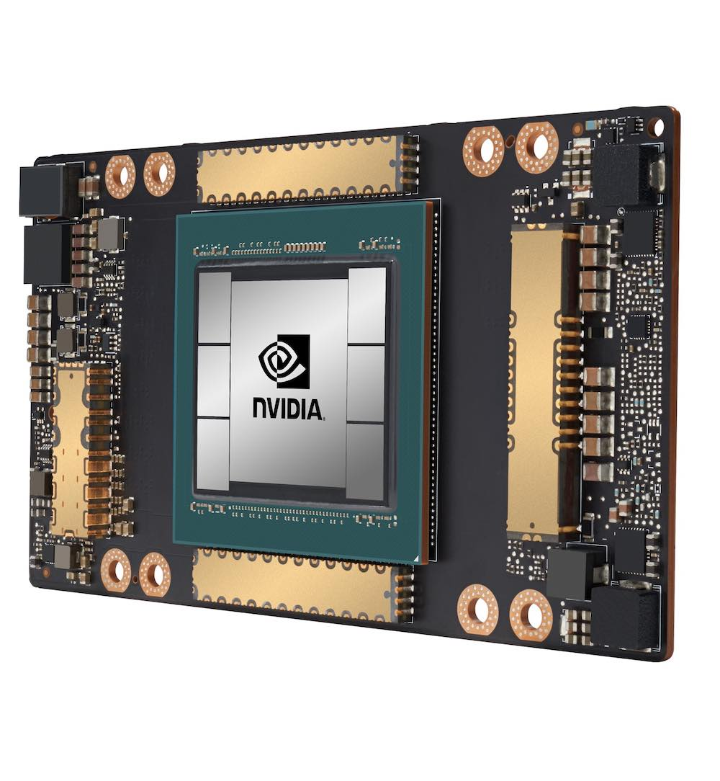
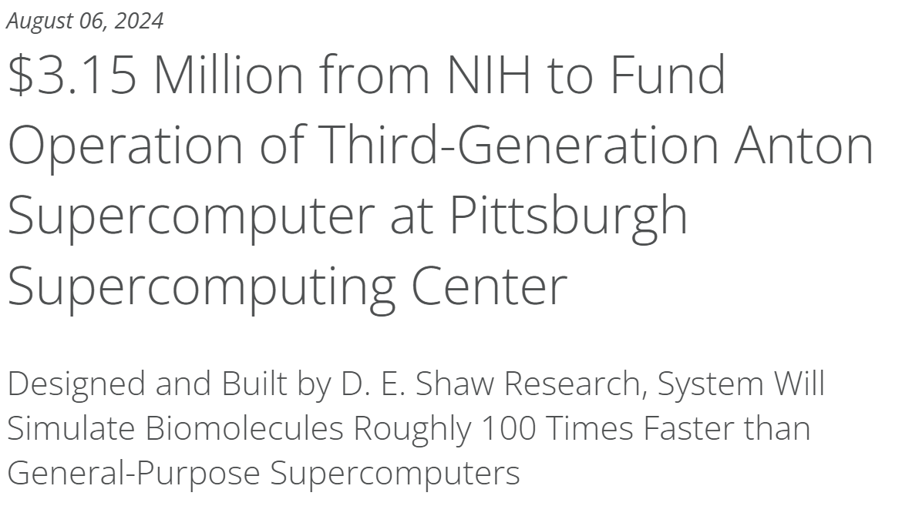

또한, 슈퍼컴퓨터에서 시뮬레이션을 실행하는 데는 전기, 냉각, 유지 관리 등 상당한 운영 비용이 발생하며, 이는 곧 환경 오염 및 에너지 고갈 등의 문제점으로 이어집니다.
NVIDIA A100 GPU : USD $25,000
GPU X 1000 = $ 25,000,000
Chiacchia, Kenneth. "$3.15 Million from NIH to Fund Operation of Third-Generation Anton Supercomputer at Pittsburgh Supercomputing Center." Mellon College of Science, Carnegie Mellon University, 6 Aug. 2024, www.cmu.edu/mcs/news-events/2024/0806_3-15-million-from-nih-to-fund-operation-of-third-generation-anton-supercomputer.html. Accessed 23 Feb. 2025.
https://www.cmu.edu/mcs/news-events/2024/0806_3-15-million-from-nih-to-fund-operation-of-third-generation-anton-supercomputer.html

Slide 9
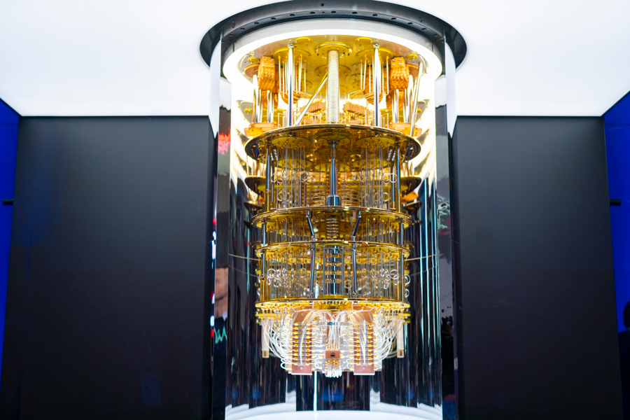
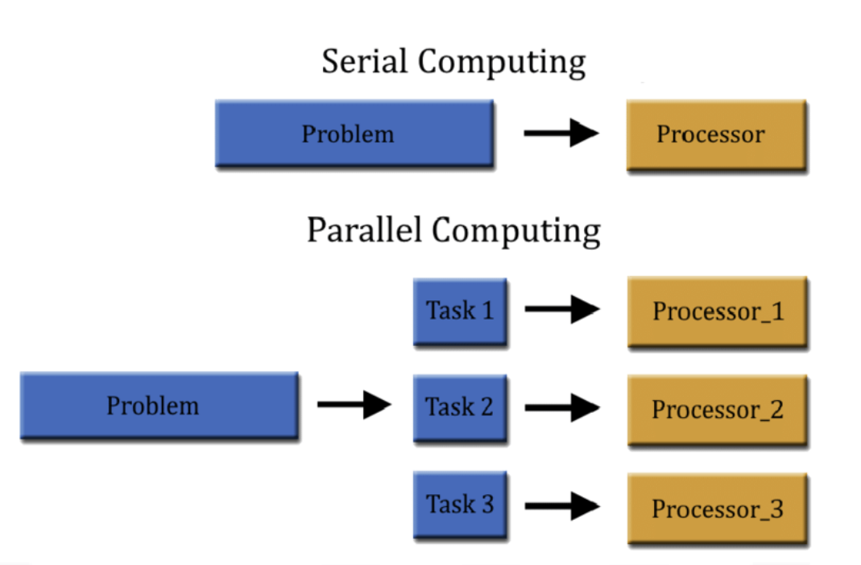
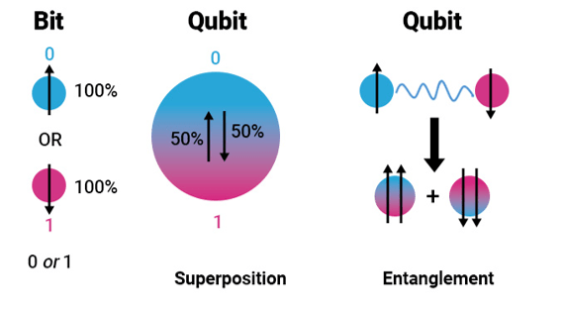
2. Quantum Solution: 양자 컴퓨터는 중첩, 얽힘, 간섭의 원리를 통하여, 여러 변수를 동시에 처리하는 병렬 처리(parallel processing) 방법 등으로, 단백질 시뮬레이션 등 복잡한 문제에 대해 훨씬 빠르게 계산을 수행할 수 있습니다.
Çavuşoğlu, Ünal, et al. "Performance Evaluation of a Parallel Image Enhancement Technique for Dark Images on Multithreaded CPU and GPU Architectures." ResearchGate, Jan. 2022, doi:10.13140/RG.2.2.20285.67048.
https://compass.rauias.com/current-affairs/indias-quantum-future/

Slide 10
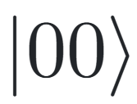
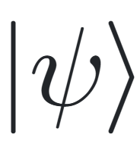
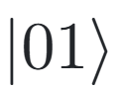
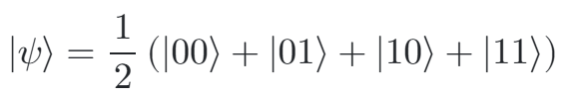
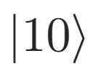
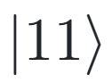
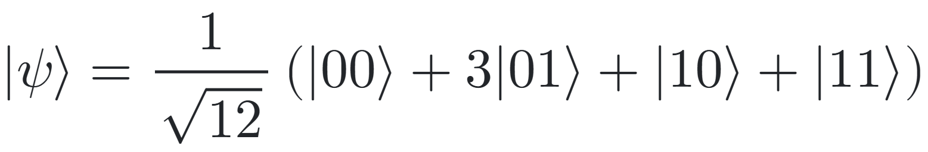
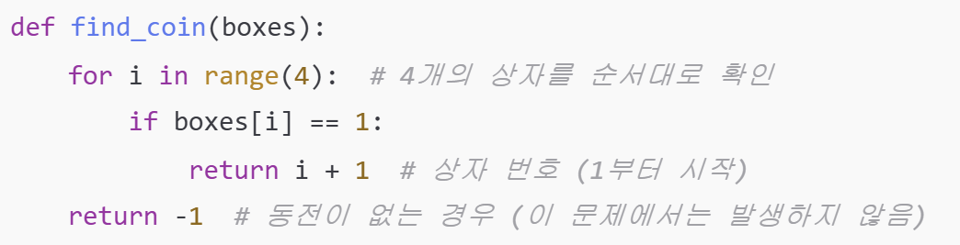
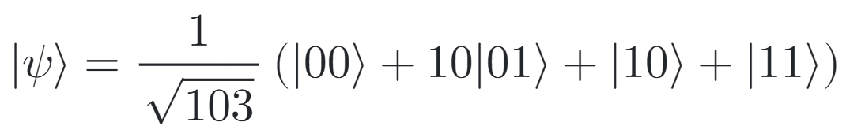
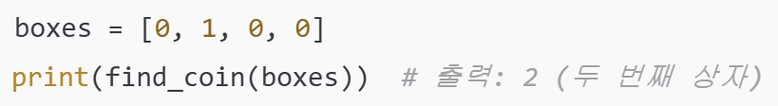
#1
4 bit
2 qubit
(1, 0, 0, 0)
#2
2 qubit
: 각 상자 밑 동전의 존재 확률을 표현한 현재 양자 상태
4 bit
(0, 1, 0, 0)
출발 조건
#1
#2
#3
#4
#3
4 bit
2 qubit
측정
양자 상태의 붕괴
(0, 0, 1, 0)
25%
25%
25%
25%
#4
4 bit
2 qubit
Iteration #1
(0, 0, 0, 1)
1. Oracle 연산 (operation)
2. 확률 증폭 (amplitude amplification)
#1
#2
#3
#4
Task: Search Box with Coin → Python Code
(e.g.)
측정
양자 상태의 붕괴
8.3%
75%
8.3%
8.3%
Iteration #2
1. Oracle 연산자
2. 확률 증폭
(e.g.)
#1
#2
#3
#4
측정
양자 상태의 붕괴
0.5%
98.5%
0.5%
0.5%
총 필요한 순차적 iteration 횟수 (즉, ‘상자 확인 번수’) = 대략 N번. [~ O(N) order]
→ (e.g) 상자가 4개면, 한 번에 한 개의 상자를 각각 뒤집는 순차적인 확인을, 총 4번 해야 함.
총 필요한 순차적 iteration 횟수 = 대략 Root(n)번. [~ O(√n) order]
→ (e.g) 상자가 4개면, 한번에 모든 상자를 뒤집는 확인을, 총 root(4) = 2번만 하면 됨.
→ 고전적 계산 방식 대비 Quadratic Speedup이 가능함.
https://hgmin1159.github.io/quantum/quantum_algorithm/

Slide 11
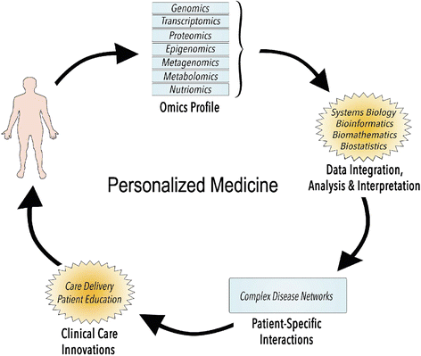
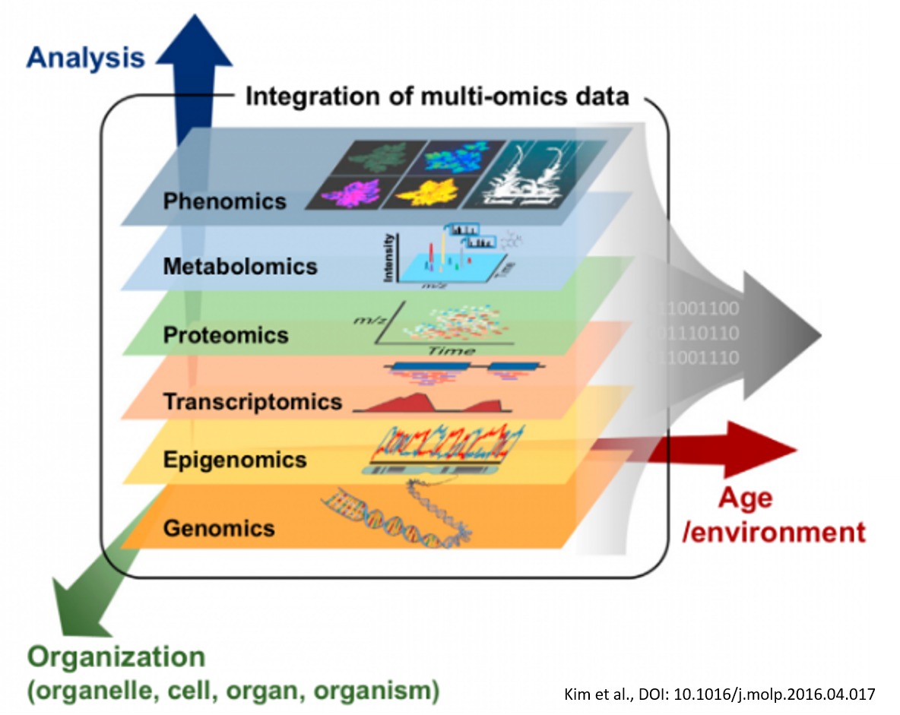
이와 같은 장점들을 활용하여, 복잡한 multi-omics 데이터 분석 등으로 정밀치료 개발 또한 예상해볼 수 있습니다.

Slide 12
예를 들어서, 양자 검색 (search) 및 분류 (clustering) 알고리즘을 활용하면, 암 환자의 유전체 데이터를 분석하여, 병원성 유전자 변이나 암 연관 돌연변이를 더욱 신속하게 식별 및 분류할 수 있습니다.
1. Cancer Diagnosis
Genome/DNA sequence
- Find Pathogenic gene variation
Transcriptomic (scRNA-seq) Sequence
- Dysregulated pathways
- Aberrant gene expression patterns
(e.g.) Search
2. Multi-omics data
Data
Preprocessing
Genomic Data
Transcriptomic Data
Proteomic Data
Metabolomic Data
3. Quantum
Algorithms
(e.g.) Clustering/Classification
- Cluster tumors into subtypes based on different molecular signatures
- Find correlations (btw genes/pathways) acros
s different omics layers → holistic tumor modeling
4. Personalized medicine
(e.g.) Tumor metabolic profile
→ metabolic dependency-targeting therapy
(e.g.) Tumor immune profile
→ tumor-specific immunotherapy
Quantum Advantage:
1. Process larger datasets faster
2. Find more complex relationships/patterns in data
3. Better at handling high-dimensional data

Slide 13
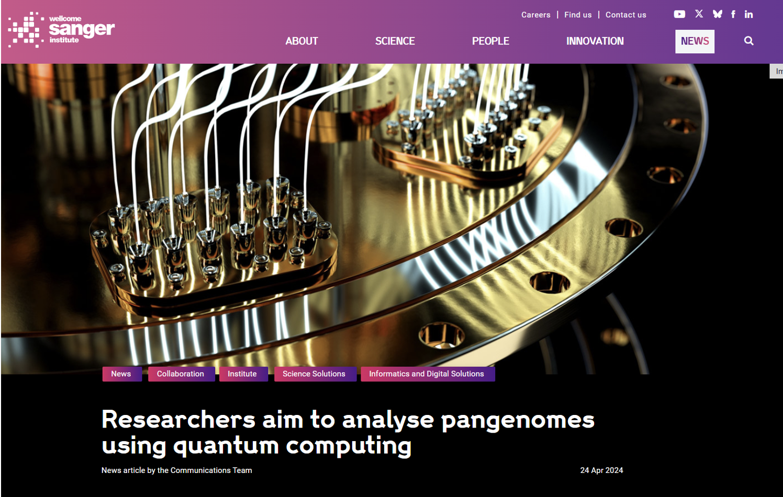
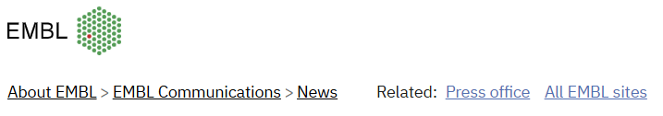
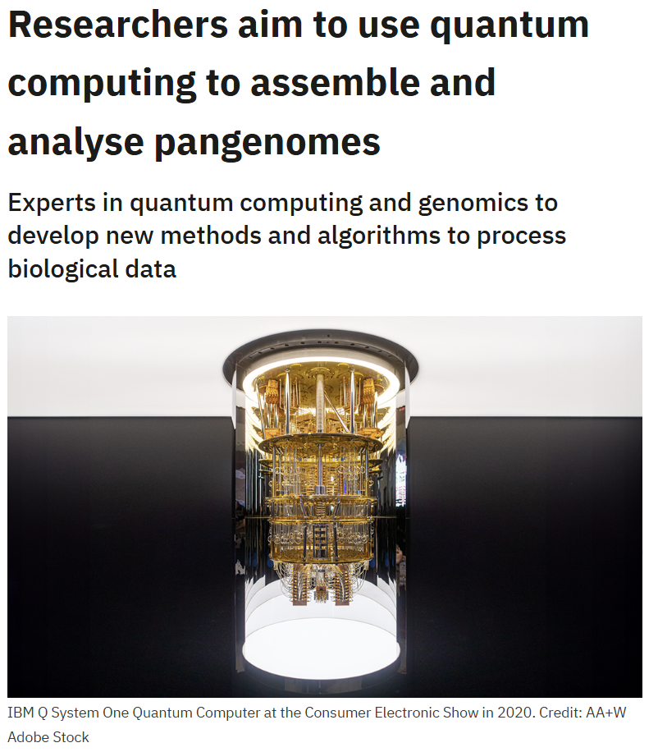

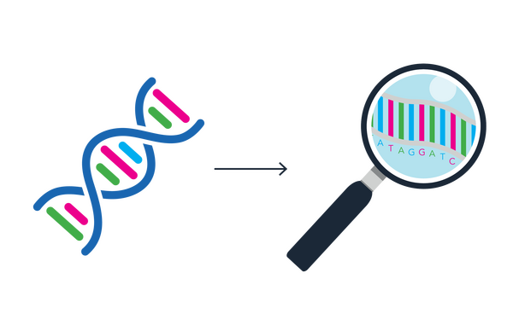

양자 컴퓨팅을 인구 유전체학 연구에 적용한 한 예시: 2024년 케임브리지大 연구진은 양자 컴퓨터로 판게놈 데이터를 구축, 보완 및 분석하는 것을 목표로 최대 350만 달러(약 50억원)의 연구비를 확보했습니다.
Useful as reference genome in:
- Disease Treatment
- Population Genetics / Evolution Studies
- Anthropology
https://www.sanger.ac.uk/news_item/researchers-aim-to-analyse-pangenomes-using-quantum-computing/

Slide 14
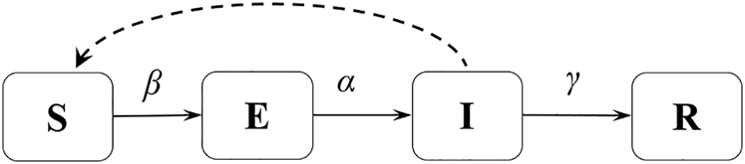
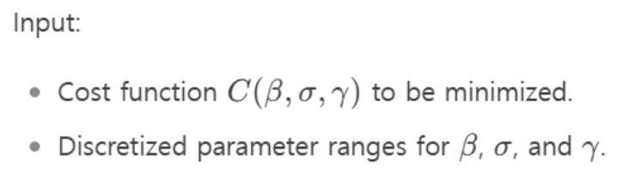
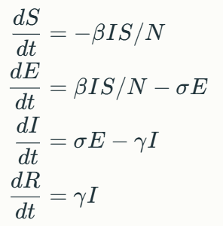
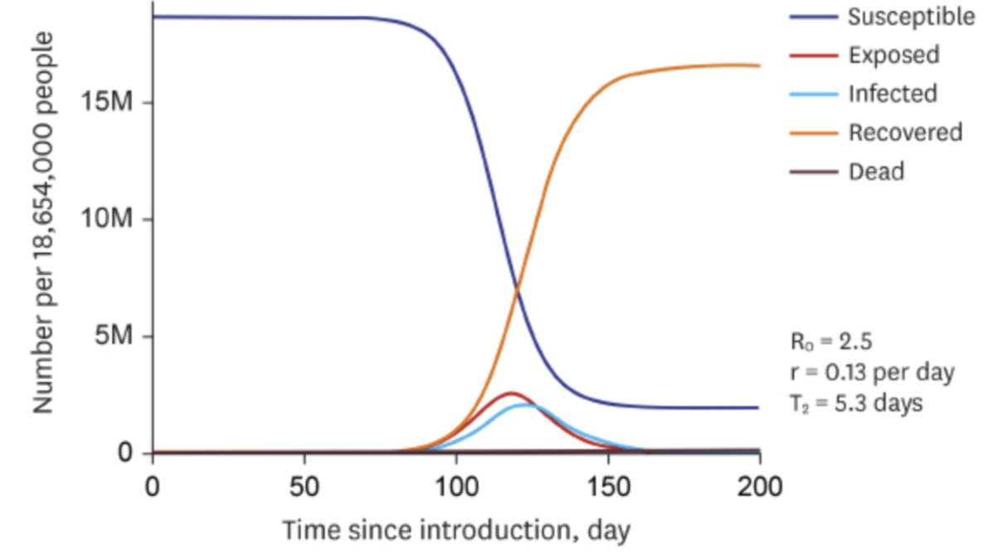
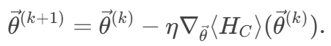
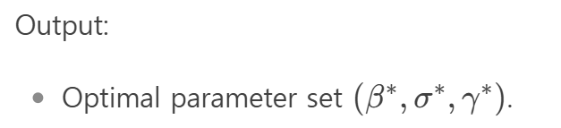
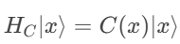
또한, 양자 최적화 알고리즘은 코로나-19 등 질병 확산 모델에서 파라미터를 더 정확하게 예측하는데 사용될 수 있으며, 이를 통하여 질병 확산에 대한 효과적인 방역 전략을 수립할 수 있습니다.
Quantum Optimization → Parameter Estimation
S: Susceptible individuals
E: Exposed individuals (infected but not yet infectious)
I: Infectious individuals
R: Recovered or removed individuals
β (beta): The transmission rate
γ (gamma): The recovery rate
σ (sigma): 1/latent period
State |x> = q.e.(beta, sigma, gamma)

Slide 15
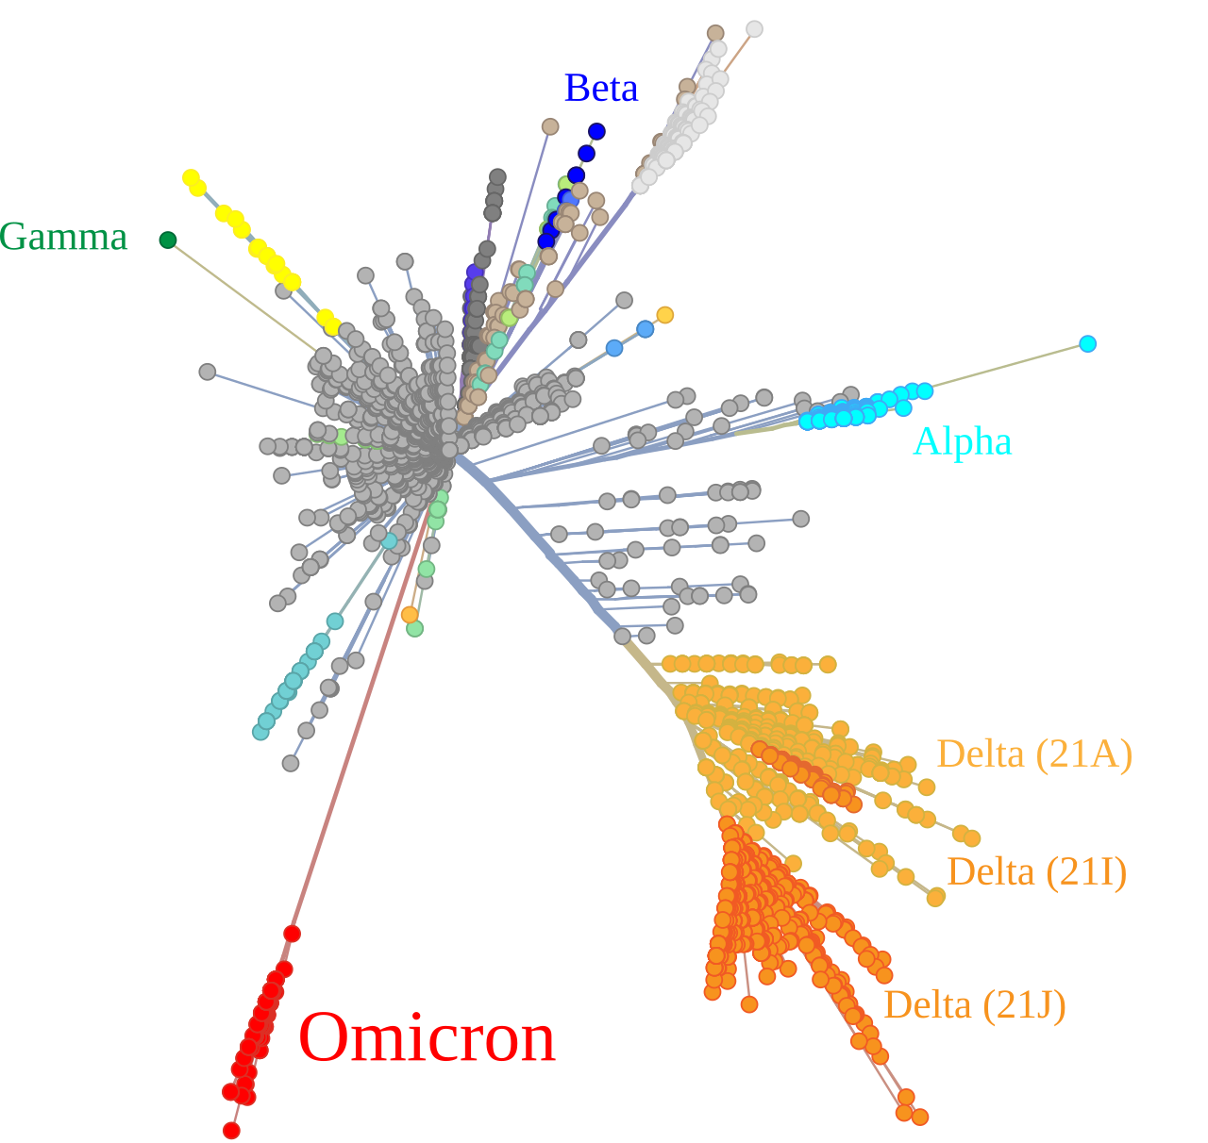
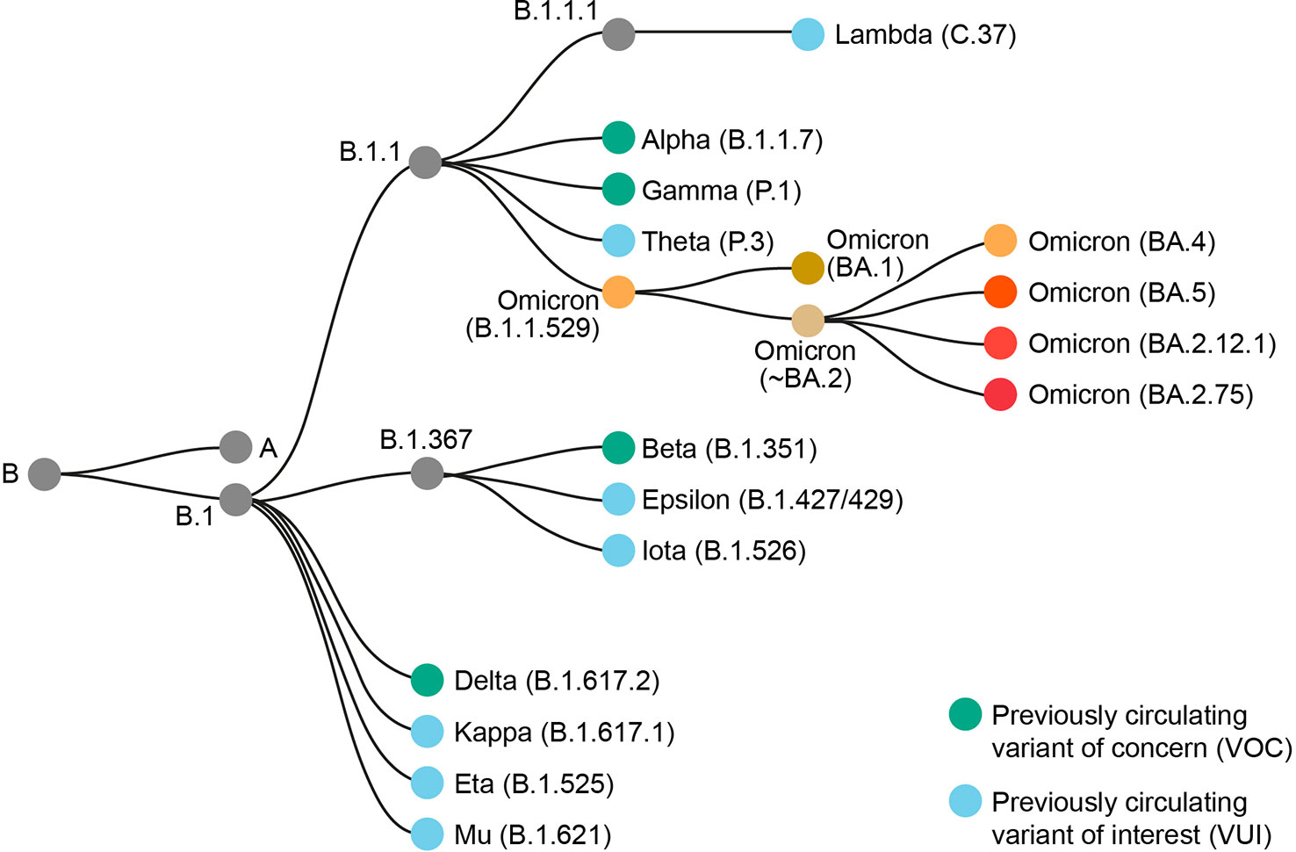
글로벌 팬데믹 상황에서, 양자 알고리즘은 바이러스 변이체 간의 유전적 거리를 계산하고, 바이러스 계통발생학적 트리를 분석할 수 있습니다. 이를 통해서, 전염성 증가, 또는 면역 회피로 이어질 수 있는 돌연변이를 식별하여, 잠재적으로 위험한 변이체를 예측할 수 있습니다.
SARS-CoV-2 mutation gene distance map
SARS-CoV-2 variants
Phylogenic tree
+ ??
+ ??
+ ??
"Corrigendum: SARS-CoV-2 Omicron variants: burden of disease, impact on vaccine effectiveness and need for variant-adapted vaccines." Frontiers in Immunology, vol. 14, 2023, https://doi.org/10.3389/fimmu.2023.1130539/full.

Slide 16
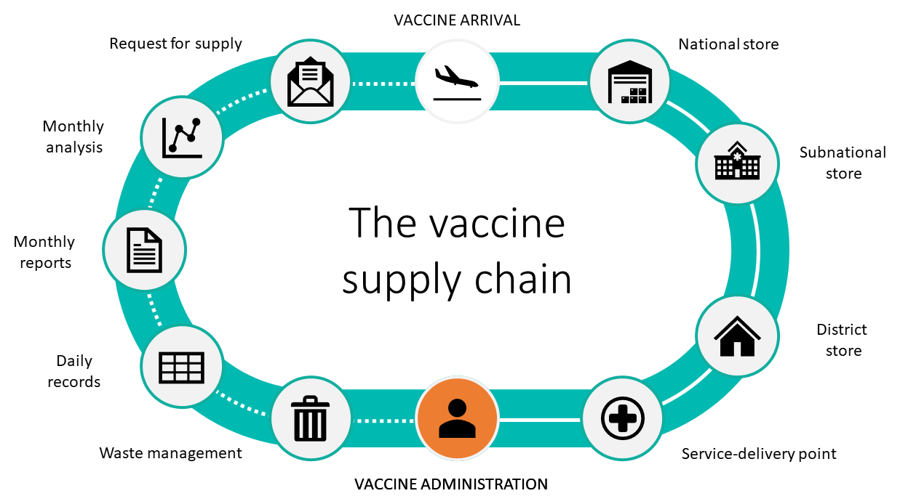
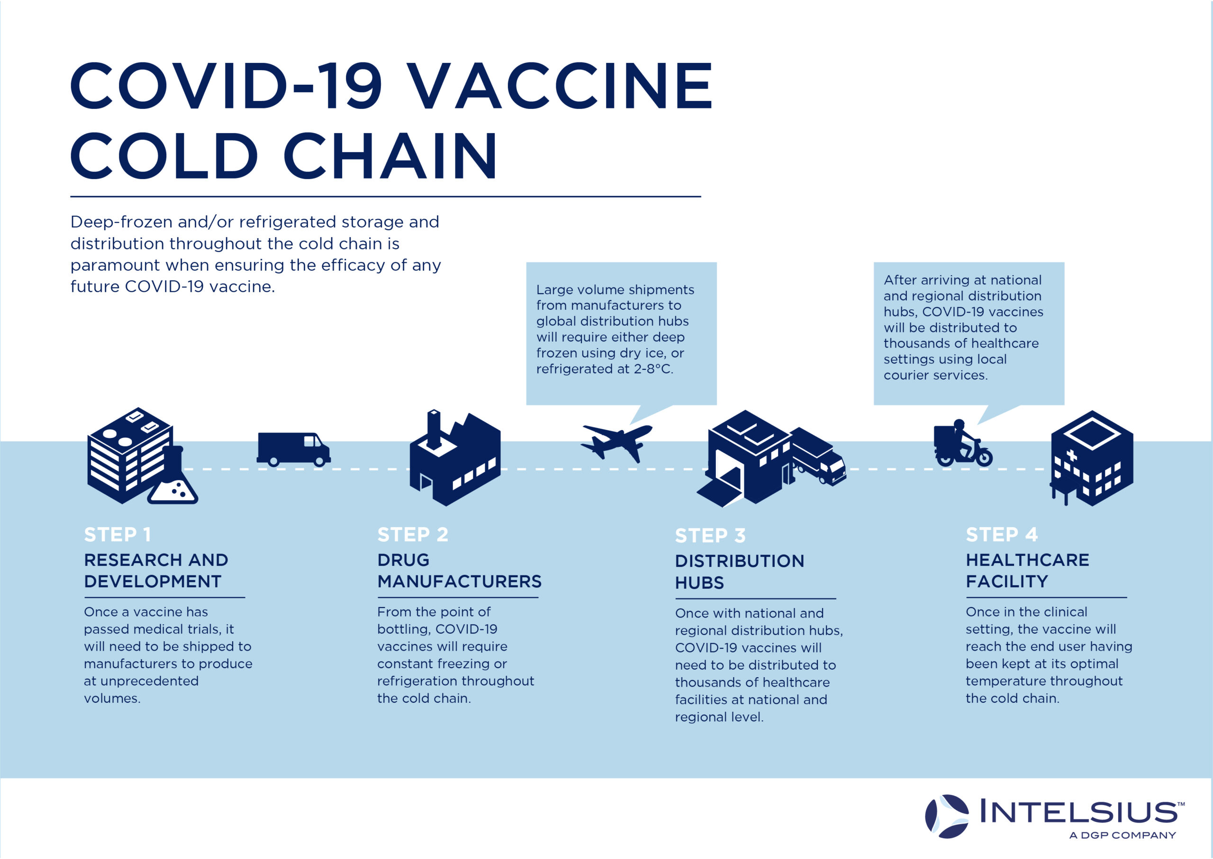

또한, 양자 알고리즘을 활용하면 COVID-19와 같은 팬데믹 등 글로벌 보건 위기에서 복잡한 공급망 운영을 최적화하고, 자원 배분의 효율성을 극대화할 수 있습니다.
https://intelsius.com/news/covid-19-vaccine-role-dry-ice/
https://www.who.int/teams/immunization-vaccines-and-biologicals/essential-programme-on-immunization/supply-chain

Slide 17



3. Conclusion. 양자컴퓨터를 활용해 보건 분야의 난제들을 해결하고, 특정 인류가 소외되는 일 없이 공영할 수 있도록 노력이 필요합니다.
Saha, Sujata, et al. "Trends in Maternal Mortality, 2000–2020: Estimates by WHO, UNICEF, UNFPA, World Bank Group, and UNDESA/Population Division." The Lancet Global Health, 22 Feb. 2024, www.thelancet.com/journals/langlo/article/PIIS2214-109X(24)00056-1/fulltext. Accessed 23 Feb. 2025.
https://www.mcri.edu.au/impact/a-z-child-adolescent-health/o-r/rare-genetic-disorders

